Slide 1
Tastează cuvintele

Slide 2
Cuprins
Echipă
Introducere
Descriere
Arhitectură
Scor
Demo

Slide 3
Echipa
Atanasiu Alexandru-Marian: Project Manager, Unity Developer
Sirbu Lavinia: Backend Java Developer
Murgan Ioana-Maria: Backend Java Developer
Gogoanta Mihaela-Alexandra: SQL Data Engineer
Zavate Razvan: Quality Analysis Engineer
Andrei Stanca: Unity Developer

Slide 4
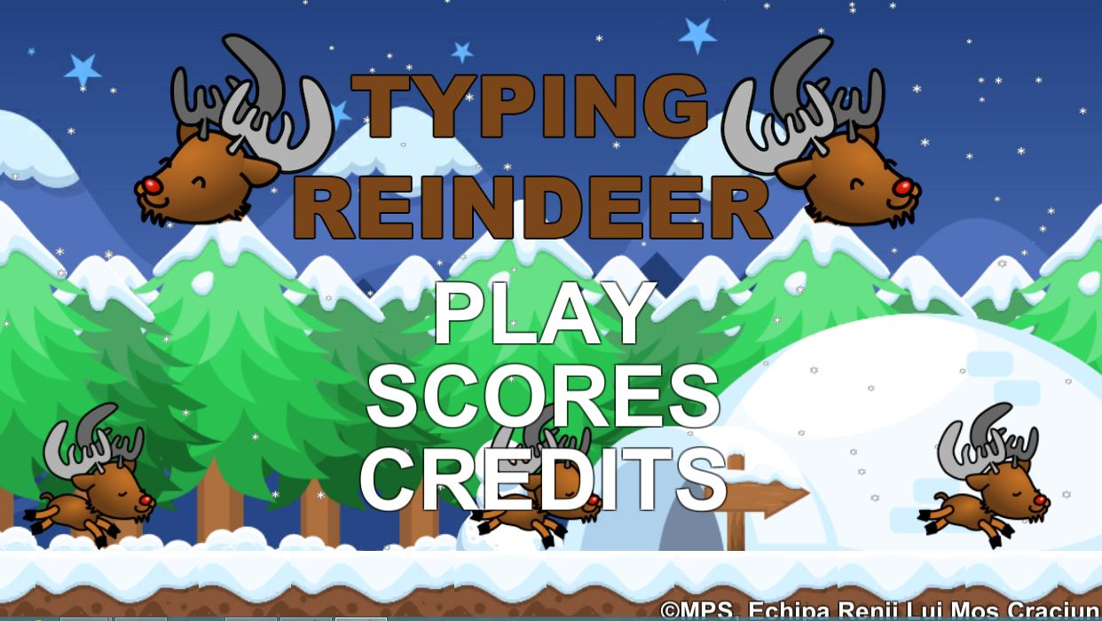
Introducere
Joc single-player
Implică dactilografiere

Slide 5
Descriere
Scopul jocului este să scrieți fiecare cuvânt sau frază de pe norișorul cel mai apropiat de ren, cât mai repede. Pe măsură ce veți scrie litere din cuvânt, acestea vor dispărea de pe ecran.
Pentru fiecare cuvânt ratat, pierdeți o viață. Jocul se termină când nu mai aveți vieți.

Slide 6
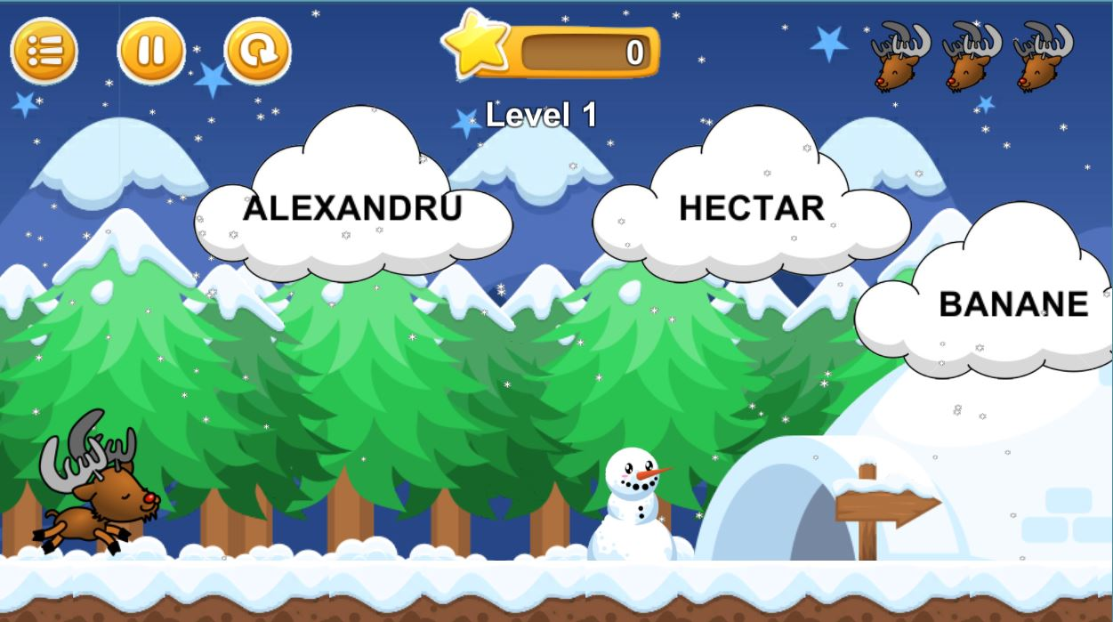

Slide 7
Arhitectură
Jocul este implementat bazat pe arhitectura client-server și conține o bază de date în care se vor salva scorurile obținute în urma fiecărui joc.
Clientul este realizat folosind Unity, iar partea de backend este implementată cu ajutorul Java Spring Boot, unde există un RESTful API.

Slide 8
Arhitectură
Baza de date este formată din două tabele:
Users
Phrase
ID | Name | Password | Score
ID | Text | Difficulty | Type

Slide 9
Arhitectură
Pentru partea de backend s-a folosit un rest controller care să expună metodele necesare clientului și s-a făcut o mapare de obiecte Java care să fie în concordanță cu tabelele din MySQL.

Slide 10
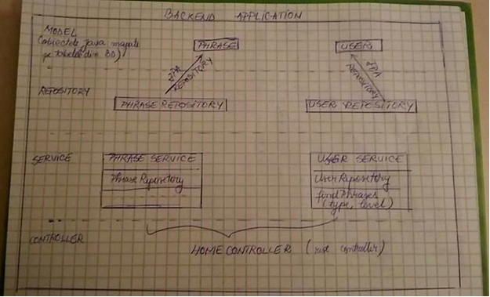

Slide 11
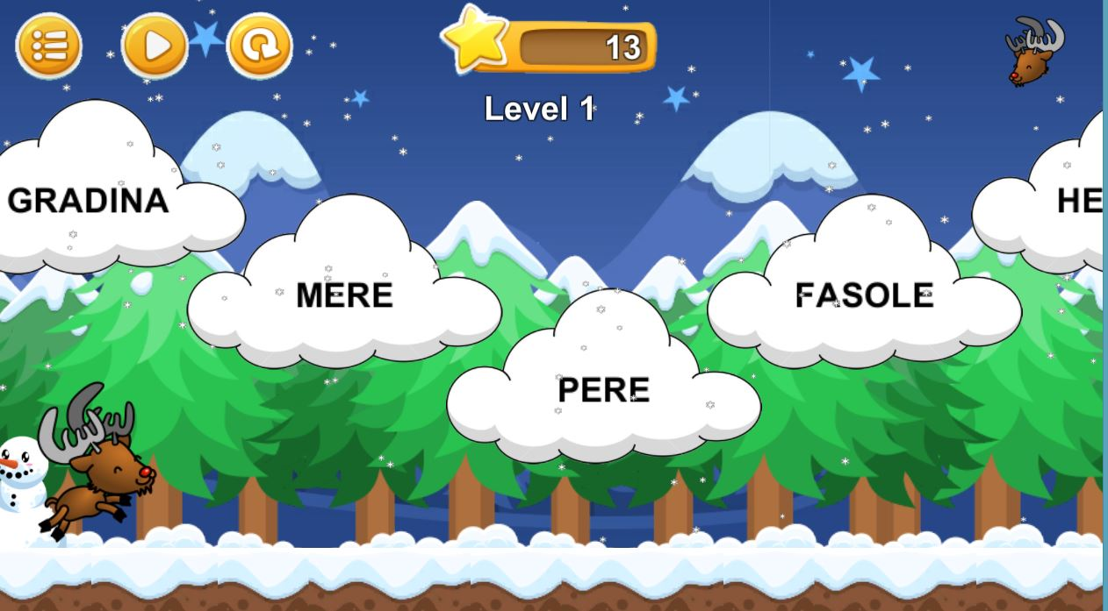

Slide 12
Scor
Jocul oferă posibilitatea vizualizării celor mai mari scoruri prin intermediul meniului.
Scorurile sunt stocate într-o tabelă, împreună cu username-ul și nivelul atins

Slide 13
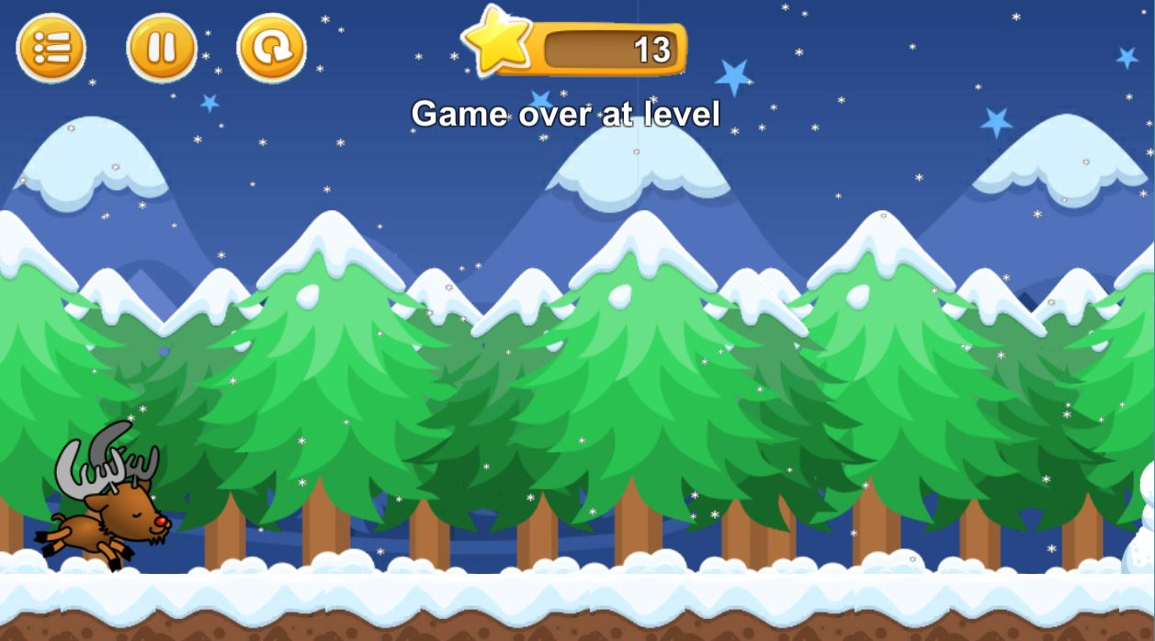

Slide 14
Let’s see how it works!

